Slide 1
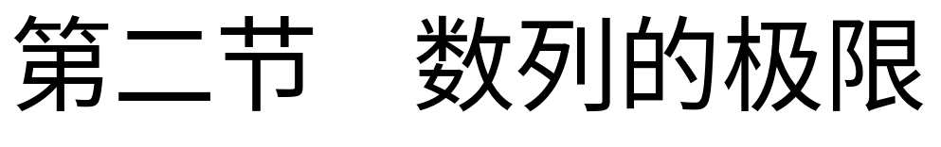
一、概念的引入
二、数列的定义
三、数列的极限
四、数列极限的性质
五、小结

Slide 2

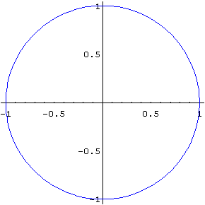
一、概念的引入
1、割圆术：
“割之弥细，所失弥少，割之又割，以至于不可割，则与圆周合体而无所失矣”
——刘徽
播放

Slide 3




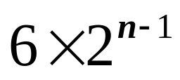

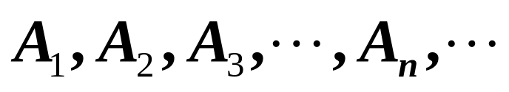

正六边形的面积
正十二边形的面积
正 形的面积

Slide 4
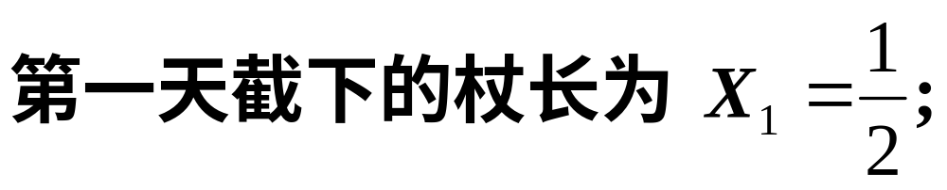
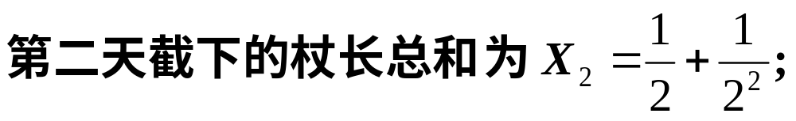

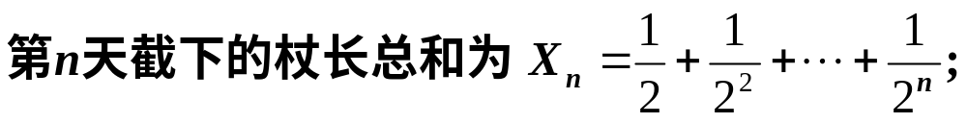
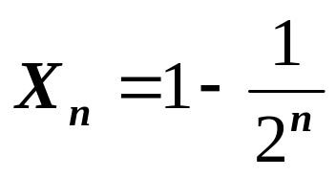

2、截丈问题：
“一尺之棰，日截其半，万世不竭”

Slide 5
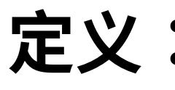
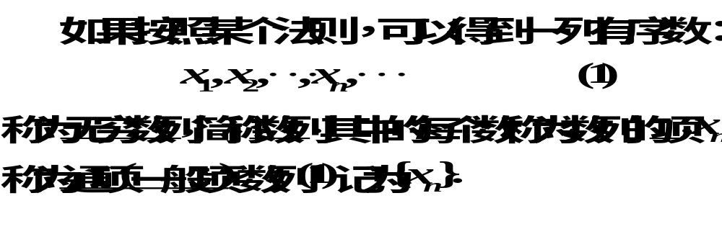
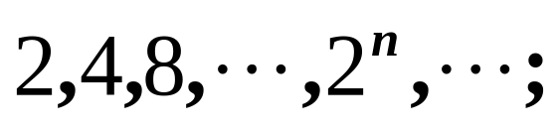
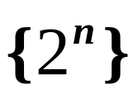
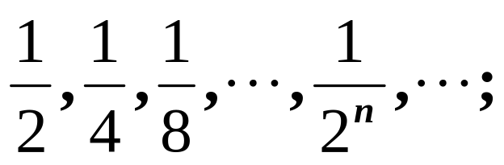
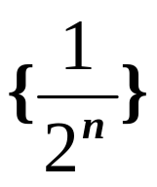
二、数列的定义
例如

Slide 6
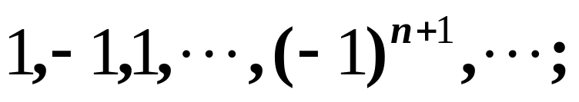
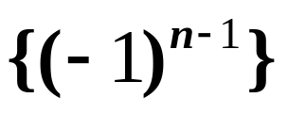
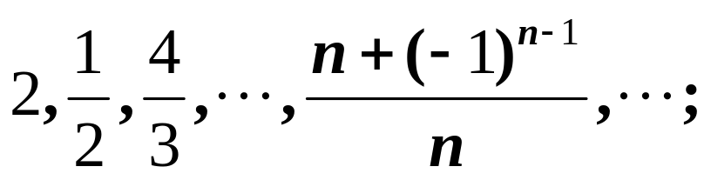
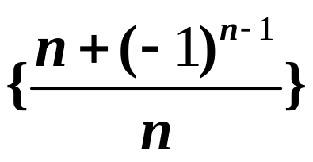
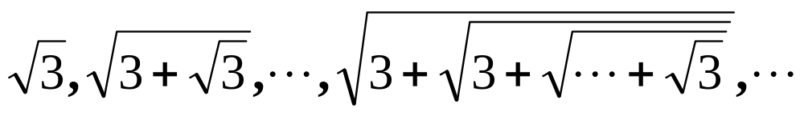


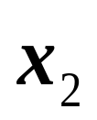
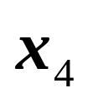
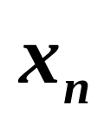

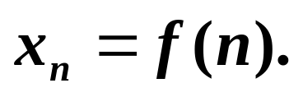
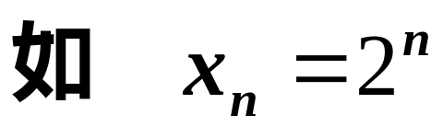
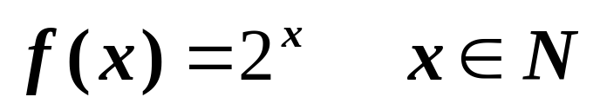
注意：
1.数列对应着数轴上一个点列.可看作一动点在数轴上依次取
2.数列是整标函数

Slide 7
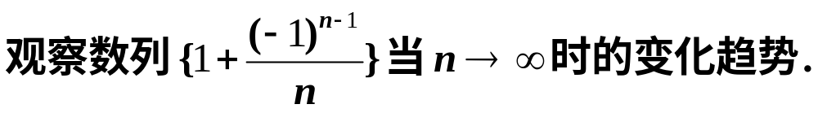
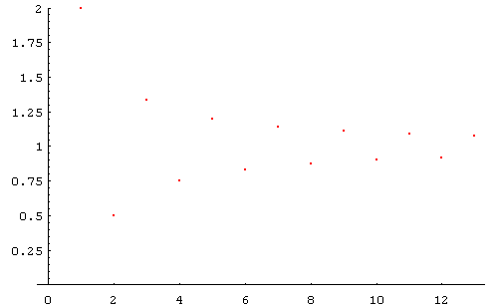
三、数列的极限
播放

Slide 8
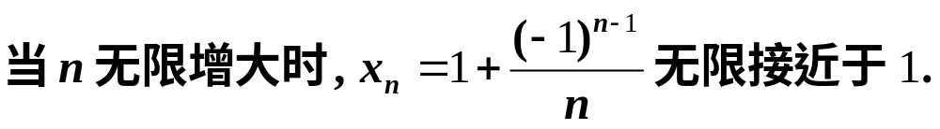
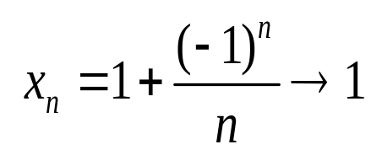
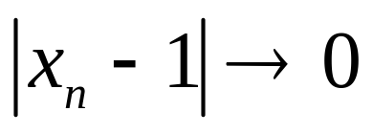
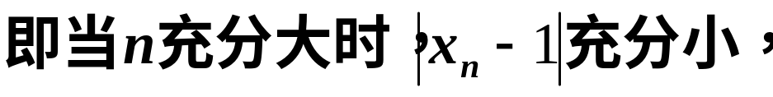
通过上面演示实验的观察:
问题:
“无限接近”意味着什么?如何用数学语言刻划它?
因为
所以

Slide 9
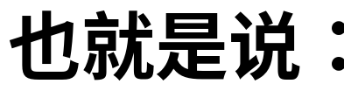
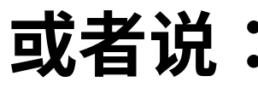
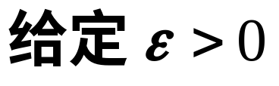
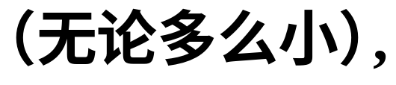
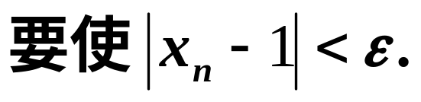
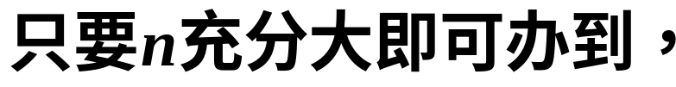

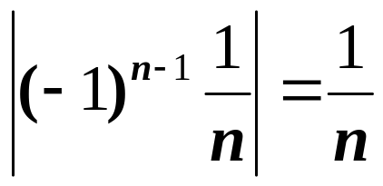
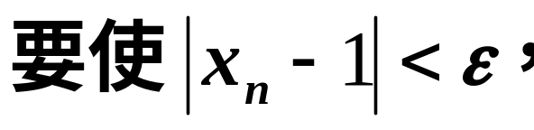
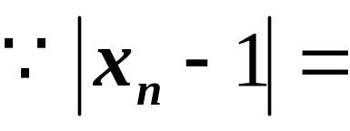
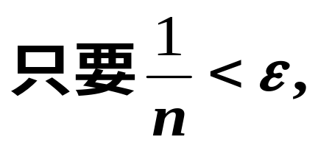
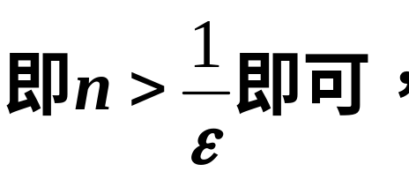
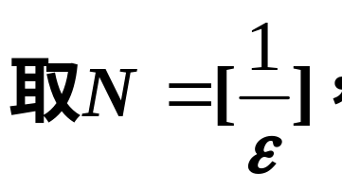
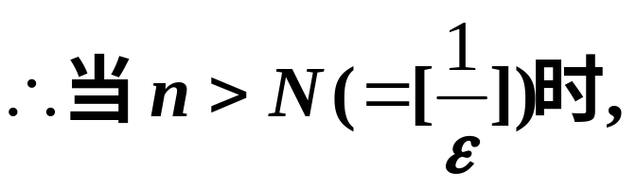
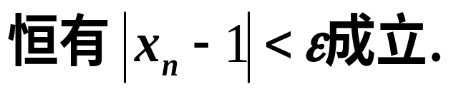

Slide 10
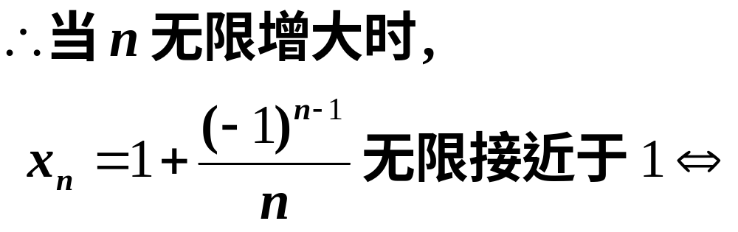
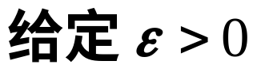
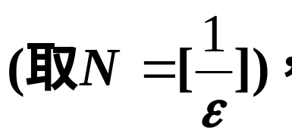

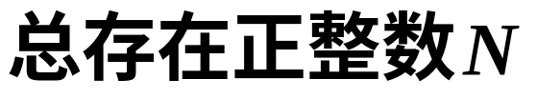
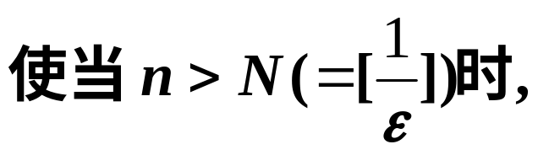


Slide 11










如果数列没有极限,就说数列是发散的.
注意：

Slide 12




















Slide 13














例1
证

Slide 14











说明:
例2.
证明等比数列
的极限为 0 .
证:

Slide 15




所以

Slide 16





四、数列极限的性质
1.有界性
例如,
有界
无界

Slide 17





定理1 收敛的数列必定有界.
证
由定义,
注意(1)数列有界不一定收敛.
(2) 无界数列必定发散.

Slide 18















2.唯一性
定理2 每个收敛的数列只有一个极限.
证
故收敛数列极限唯一.

Slide 19

























3. 保号性.
定理3 若
且
时, 有
证:
对 a > 0 ,
取
推论:
若数列从某项起
(用反证法证明)
问题：

Slide 20






Slide 21








Slide 22



Slide 23












所以

Slide 24
五.小结
数列:研究其变化规律;
数列极限:极限思想,精确定义,几何意义;
收敛数列的性质:有界性，唯一性，保号性.

Slide 25






练习与思考题
1. 如何判断极限不存在?
方法1. 找一个趋于∞的子数列;
方法2. 找两个收敛于不同极限的子数列.
2. 已知
, 求
时,
下述作法是否正确? 说明理由.
设
由递推式两边取极限得
不对!
此处

Slide 26













3、求证
证：
只要
即当
时，恒有
注(1)化简
（必要时适当地放大）
(2)用倒推法得到与n
有关的一系列不等式

Slide 27

一、概念的引入
1、割圆术：
“割之弥细，所失弥少，割之又割，以至于不可割，则与圆周合体而无所失矣”
——刘徽

Slide 28

一、概念的引入
1、割圆术：
“割之弥细，所失弥少，割之又割，以至于不可割，则与圆周合体而无所失矣”
——刘徽

Slide 29

一、概念的引入
1、割圆术：
“割之弥细，所失弥少，割之又割，以至于不可割，则与圆周合体而无所失矣”
——刘徽

Slide 30

一、概念的引入
1、割圆术：
“割之弥细，所失弥少，割之又割，以至于不可割，则与圆周合体而无所失矣”
——刘徽

Slide 31

一、概念的引入
1、割圆术：
“割之弥细，所失弥少，割之又割，以至于不可割，则与圆周合体而无所失矣”
——刘徽

Slide 32

一、概念的引入
1、割圆术：
“割之弥细，所失弥少，割之又割，以至于不可割，则与圆周合体而无所失矣”
——刘徽

Slide 33

一、概念的引入
1、割圆术：
“割之弥细，所失弥少，割之又割，以至于不可割，则与圆周合体而无所失矣”
——刘徽

Slide 34

一、概念的引入
1、割圆术：
“割之弥细，所失弥少，割之又割，以至于不可割，则与圆周合体而无所失矣”
——刘徽

Slide 35

一、概念的引入
1、割圆术：
“割之弥细，所失弥少，割之又割，以至于不可割，则与圆周合体而无所失矣”
——刘徽

Slide 36

三、数列的极限

Slide 37

三、数列的极限

Slide 38

三、数列的极限

Slide 39

三、数列的极限

Slide 40

三、数列的极限

Slide 41

三、数列的极限

Slide 42

三、数列的极限

Slide 43

三、数列的极限

Slide 44

三、数列的极限

Slide 45

三、数列的极限

Slide 46

三、数列的极限

Slide 47

三、数列的极限

Slide 48

三、数列的极限

